Slide 1
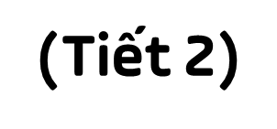
Diệu Hiền

Slide 2
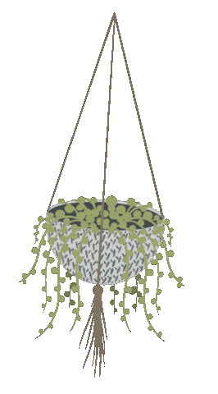

Slide 3
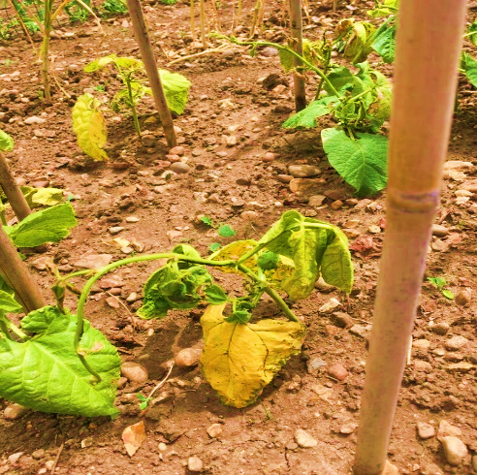
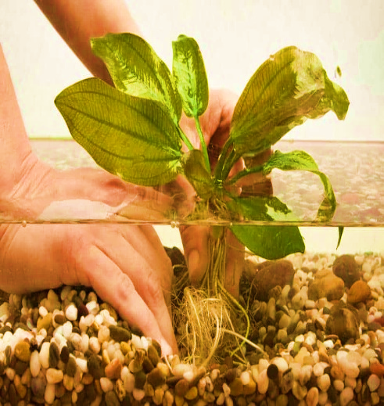
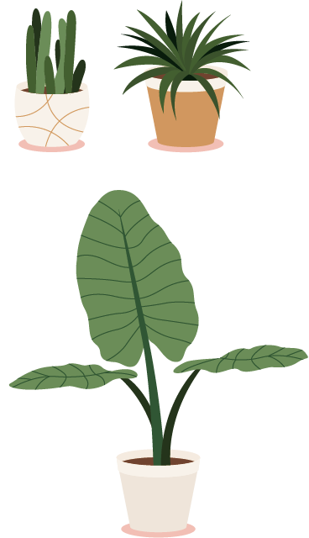
NHANH MẮT
Thiếu không khí
Thiếu chất khoáng
.
QUAN SÁT CHO BIẾT NHỮNG CÂY TRONG HÌNH THIẾU NHỮNG ĐIỀU KIỆN NÀO?
Thiếu ánh sáng
.
Thiếu nước

Slide 4
Quan sát cây xung quanh, cho biết tên cây và nhu cầu về ánh sáng, nước của cây

Slide 5
Tên cây | Nhu cầu ánh sáng |  | Nhu cầu nước
 | Nhiều | Ít | Nhiều | Ít
Cây hoa hồng | × |  | ×
Cây hoa giấy | × |  |  | ×
Cây lúa nước | × |  | ×
Cây lá lốt |  | × | ×
Cây cà chua | × |  | ×

Slide 6
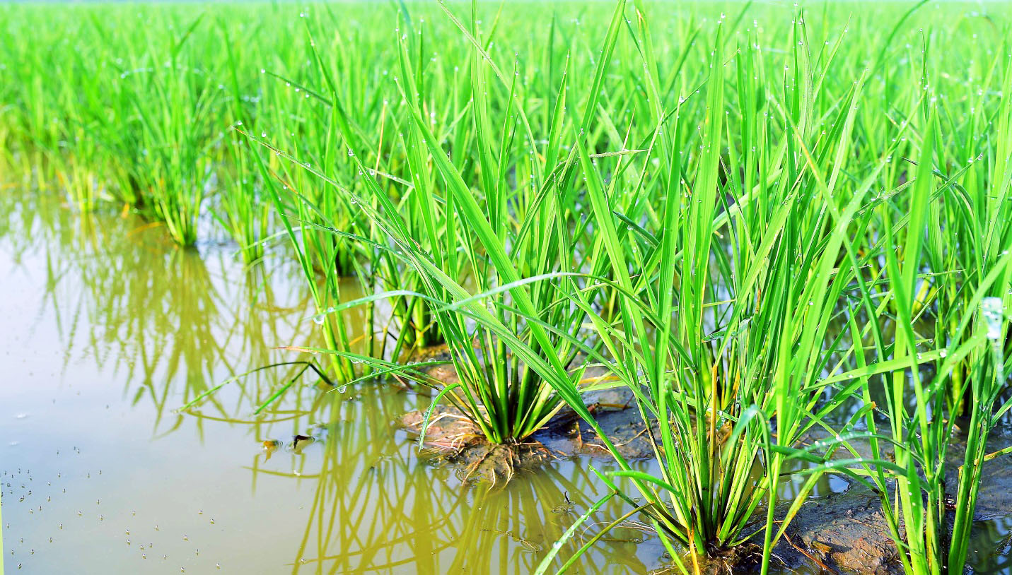
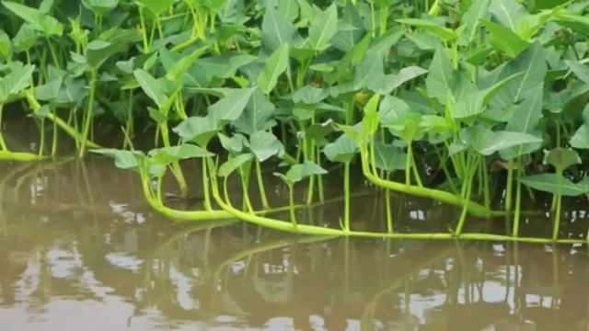
Cây cần nhiều nước: cây lúa nước, cây hoa sen, cây rau muống, cây rau cần...

Slide 7
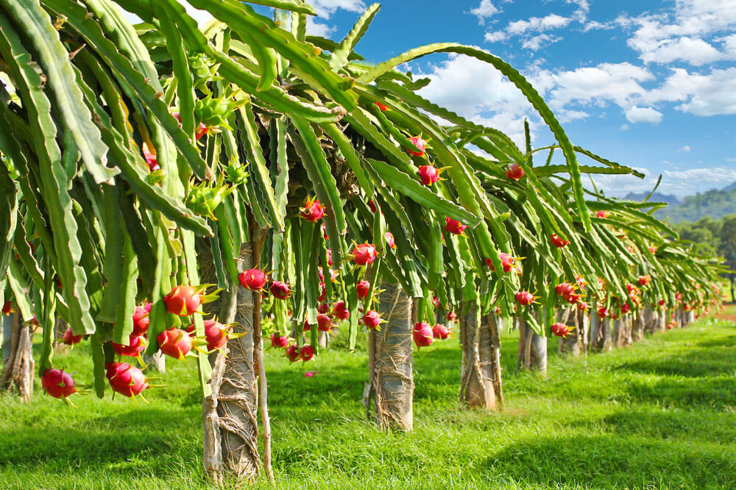
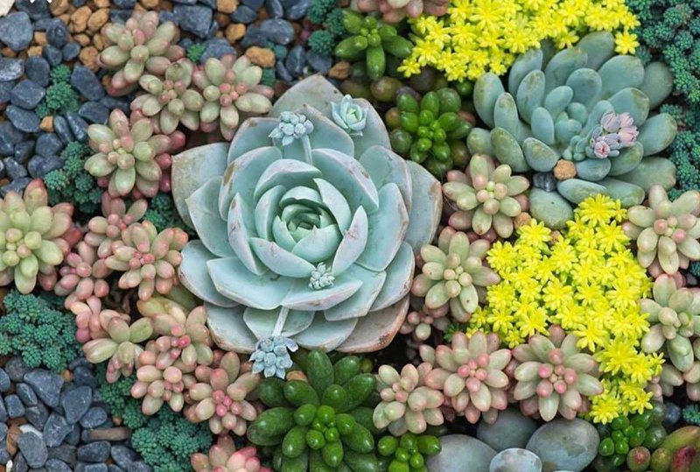
Cây cần ít nước: Thanh long, phi lao, cây kim tiền, cây sen đá, ...

Slide 8
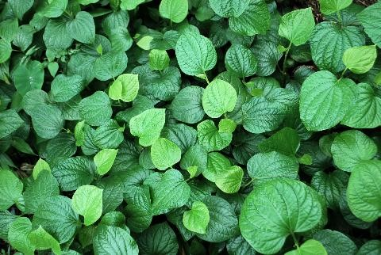
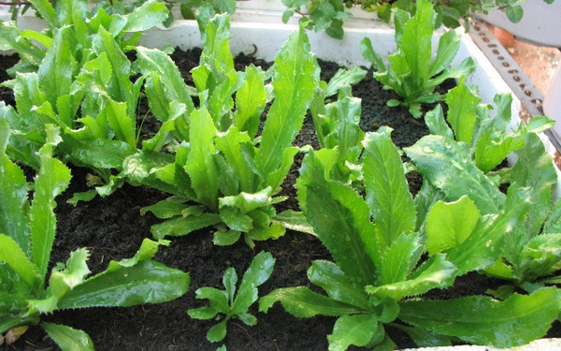
Cây thích hợp nơi bóng râm là: cây lá lốt, cây mùi tàu...

Slide 9
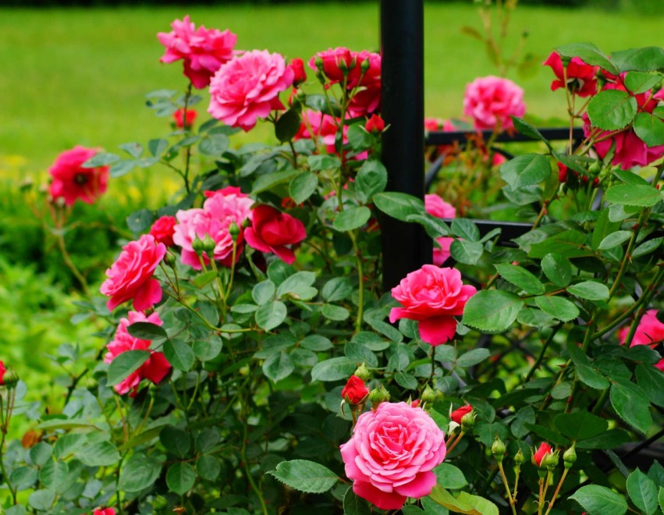
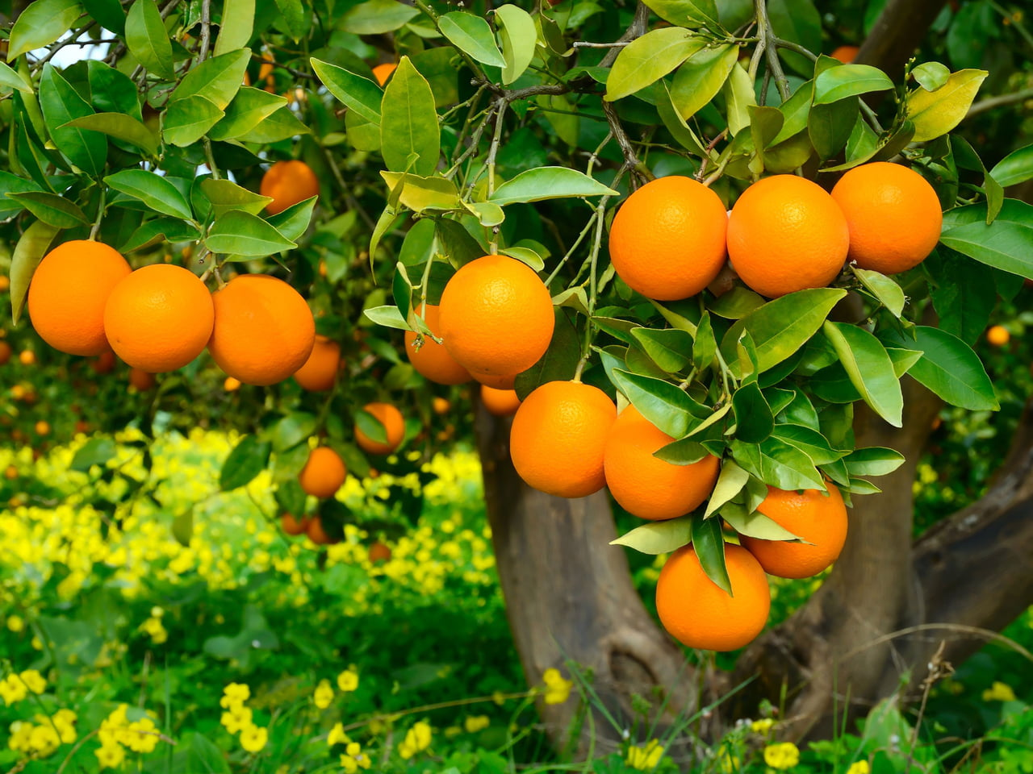
Cây cần nhiều nắng: cây hoa giấy, hoa hồng, cây cam,....

Slide 10
Notes:
Hương Thảo – Zalo 0972115126. Các nick khác đều là giả mạo

Slide 11
Hoạt động 3: Tìm hiểu
khả năng thực vật tự tổng hợp chất dinh dưỡng cần cho sự sống

Slide 12
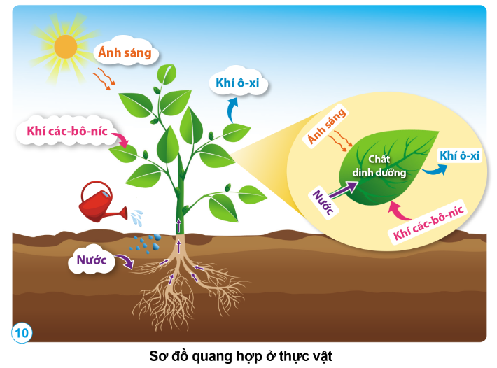
Nhờ có ánh sáng, thực vật đã sử dụng những gì để tạo thành chất dinh dưỡng và thải ra khí ô-xi? Quá trình đó được gọi là gì?

Slide 13
Nhờ có ánh sáng, thực vật đã sử dụng ánh sáng, nước, khí các-bô-níc để tạo thành chất dinh dưỡng và thải ra khí ô-xi.
Quá trình đó được gọi là quang hợp.

Slide 14
Thực vật sử dụng ánh sáng để tổng hợp chất dinh dưỡng từ nước và khí các – bô – níc, đồng thời thải ra khí ô – xi.
Thực vật sử dụng các chất dinh dưỡng để sống và dự trữ một phần ở các bộ phận như: lá, củ, quả, ....

Slide 15
VẬN DỤNG
NHANH MẮT

Slide 16
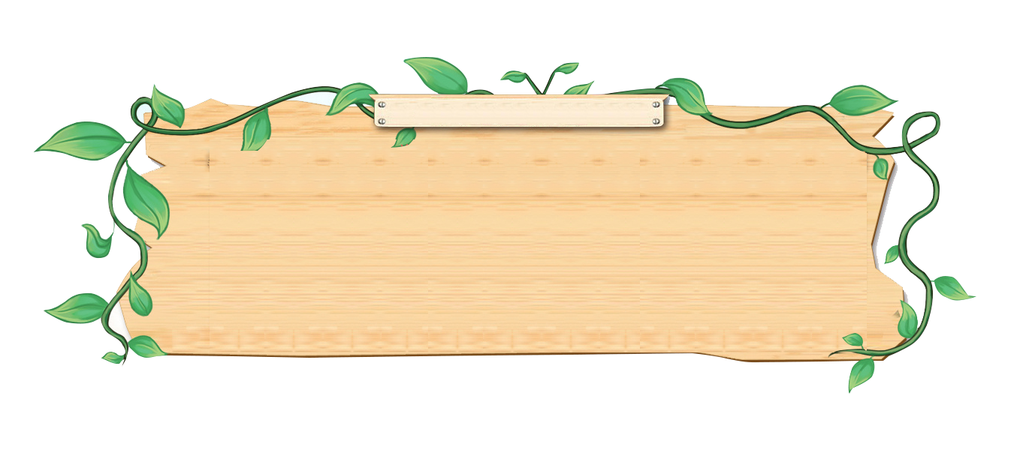
Giéo hạt
1
2
3
4
Notes:
Nhấn vào hạt giống tương ứng chậu cây để đi đến câu hỏi, nhấn vào chậu cây để gieo hạt. Nhấn vào mầm đậu để đến bài mới.

Slide 17
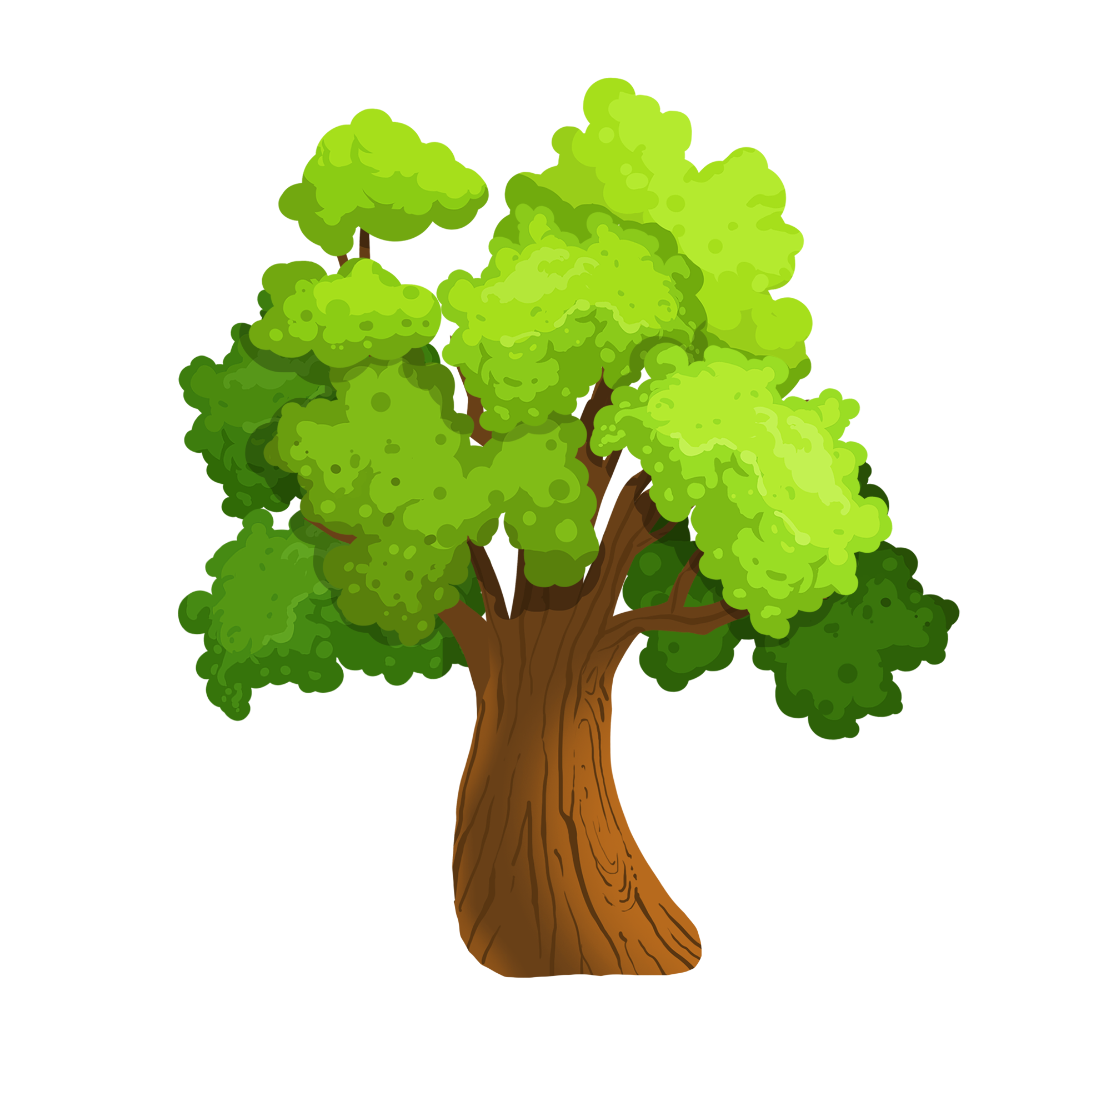
1. Thực vật sử dụng ánh sáng để tổng hợp chất dinh dưỡng từ nước và khí ........(1)......, đồng thời thải ra khí .......(2)........"
Ni tơ, các-bô-níc
các-bô-níc, ô xi
ô-xi, các-bô-níc
ô xi, ni tơ
Notes:
Nhấn vào mầm đậu để quay lại trang chính trò chơi Happy garden.

Slide 18
2. Trong các thực vật sau, loại nào có nhu cầu ánh sáng ít?
Cây hoa hồng
Cây lá lốt
Cây hoa súng
Cây bắp cải
Notes:
Nhấn vào mầm đậu để quay lại trang chính trò chơi Happy garden.

Slide 19
3. Quá trình thực vật sử dụng ánh sáng để tổng hợp chất dinh dưỡng từ nước và khí các - bô - níc, đồng thời thải ra khí ô - xi còn gọi là gì?
Quang hợp
Trao đổi chất
Sinh sản
Hô hấp
Notes:
Nhấn vào mầm đậu để quay lại trang chính trò chơi Happy garden.

Slide 20
4. Khi nhiệt độ thấp hoặc cao cây sẽ?
Không ảnh hưởng
Phát triển tốt
Xanh tươi
Phát triển kém hơn
Notes:
Nhấn vào mầm đậu để quay lại trang chính trò chơi Happy garden.

Slide 23
BÀI SOẠN CỦA EM HƯƠNG THẢO – Zalo 0972.115.126
CÁC THẦY/ CÔ CÓ THỂ CHIA SẺ CHO ĐỒNG NGHIỆP CÙNG KHỐI, CÙNG TRƯỜNG NHƯNG KÍNH MONG QUÝ THẦY/ CÔ KHÔNG GỬI VÀO CÁC HỘI NHÓM ZALO HAY FACEBOOK, CÁC WEB..... Ạ
Hãy là người sử dụng bài giảng văn minh và lịch sự!

